Slide 1
Технология разработки программного обеспечения
Лекция 1
. Внедрение и сопровождение программного обеспечения

Slide 2
Этапы жизненного цикла ПО
Выявление требований.
Анализ системы (требований)
Проектирование программного обеспечения.
Реализация программного обеспечения.
Тестирование
Внедрение
Сопровождение
Снятие ПО с эксплуатации
Notes:
Разработка программного обеспечения

Slide 3
Внедрение программного обеспечения

Slide 4
Внедрение ПО
Планирование развертывания в вычислительной среде организации заказчика.
Выполнение внедрения в работу организации заказчика.
Установка программ на компьютерах заказчика.

Slide 5
Современные программные системы
Распределенные
работают в локальной или глобальной сети
отдельные части системы хранятся и работают на разных компьютерах (узлах вычислительной среды).
используется связующее ПО (middleware).
Компонентные
собственные разработанные компоненты;
готовые (разработанные другими компаниями).
Notes:
Переход к распределенным вычислениям и обработке информации, при которых
различные вычислительные процессы выполняются на разных компьютерах и средах,
для их разработки применяются разные ЯП и механизмы взаимодействия между собою отдельных программных объектов;
Широкое распространение готовых компонентов разного назначения и их применение в процессе разработки новых ПС
при условии соответствия определенным требованиям к структуре, интерфейсам и правилам интеграции;
Взаимодействие с системными средствами (???)
Работают в промежуточных средах (middleware)
--------------------------
Связу́ющее програ́ммное обеспе́чение (middleware; промежу́точное ПО, ПО среднего слоя, подпрогра́ммное обеспечение, межплатфо́рменное ПО) — широко используемый термин, означающий слой или набор технологического ПО для обеспечения взаимодействия между различными приложениями, системами, компонентами.
Имеются несколько основных разновидностей связующего программного обеспечения:
система распределённых объектов (distributed object system, DOS) или технологии распределённых объектов (distributed object technology, DOT)
ориентированное на базы данных (database access middleware)
мониторы транзакций
вызов удалённых процедур (RPC, remote procedure call)
ориентированное на обработку сообщений (MOM, message-oriented middleware)
Cреди современных частных трактовок наиболее употребляемые толкования термина middleware:
слой для взаимодействия между клиентскими частями программного обеспечения и базами данных^{[6]},
программное обеспечение для взаимодействия системного и прикладного программного обеспечения^{[7]},
программная прослойка между операционными системами и прикладным программным обеспечением^{[8]},
программное обеспечение для взаимодействия прикладного программного обеспечения с сетью, обеспечивающее унификацию взаимодействия между программами в условиях неоднородности вычислительных платформ^{[9]},
программное обеспечение для взаимодействия различных компонентов программ и баз данных^{[10]}.
В наиболее общем случае, термин middleware часто используют для обозначения инфраструктуры:
веб-серверов,
серверов приложений,
мониторов транзакций,
ПО сервисных шин,
систем управления содержимым.
Промежуточное ПО составляет ядро современных ИТ-решений основанных на XML, SOAP, веб-сервисах и сервисно-ориентированной архитектуре
Middleware is computer software that provides services to software applications beyond those available from the operating system.
It can be described as "software glue".
Middleware makes it easier for software developers to perform communication and input/output, so they can focus on the specific purpose of their application.
Middleware is the software that connects software components or enterprise applications.
Middleware is the software layer that lies between the operating system and the applications on each side of a distributed computer network.
Typically, it supports complex, distributed business software applications.
Middleware includes Web servers, application servers, content management systems, and similar tools that support application development and delivery.
It is especially integral to information technology based on
Extensible Markup Language (XML),
Simple Object Access Protocol (SOAP),
Web services,
SOA,
Web 2.0 infrastructure,
Lightweight Directory Access Protocol (LDAP)

Slide 6
Вычислительная среда
Программная система работает в некоторой вычислительной среде.
Вычислительной среда – это совокупность технических и программных средств для поддержки работы программной системы.
Вычислительная среда включает
набор программных серверов
Web-серверы
Серверы БД
…
набор стандартных сервисов
сервисы именований
поисковые сервисы
набор стандартных библиотек
набор стандартных компонент

Slide 7
Развертывание программной системы
Развертывание ПС (deployment) – это распределение элементов системы между компьютерами (узлами вычислительной системы) для эффективного функционирования.
развертывание – это процесс распределения артефактов по узлам или экземпляров артефактов по экземплярам узлов.
Распределяются созданные в процессе разработки артефакты системы:
подсистемы,
компоненты (утилиты, библиотеки, фреймверки),
дополнительные файлы (установочные, настроечные, …)
Notes:
Delivery ???

Slide 8
UML диаграмма развертывания
Диаграмма развертывания (диаграмма развертывания, deployment diagram) – модель распределения ПС на физическом оборудовании.
определяет физическое оборудование, на котором будет выполняться программная система,
описывает, как программное обеспечение развертывается на это оборудование.
Диаграмма развертывания проецирует программную архитектуру, созданную при проектировании, на исполняющую ее физическую архитектуру системы.
Диаграмма развертывания показывает
топологию системы
распределение компонентов системы по ее узлам,
соединения - маршруты передачи информации между аппаратными узлами.
Notes:
Диаграмма развертывания показывает топологию системы и распределение компонентов системы по ее узлам, а также соединения - маршруты передачи информации между аппаратными узлами.
Это единственная диаграмма, на которой применяются "трехмерные" обозначения: узлы системы обозначаются кубиками. Все остальные обозначения в UML - плоские фигуры.
24.3. Диаграмма развертывания
В UML развертывание – это процесс распределения артефактов по узлам или экземпляров артефактов по экземплярам узлов.
Скоро мы перейдем к подробному обсуждению артефактов и узлов.
Диаграмма развертывания проецирует программную архитектуру на аппаратную архитектуру.
Диаграмма развертывания определяет физическое оборудование, на котором будет выполняться программная система, а также описывает, как программное обеспечение развертывается на это оборудование.
Диаграмма развертывания проецирует программную архитектуру, созданную при проектировании, на исполняющую ее физическую архитектуру системы.
В распределенных системах она моделирует распределение программного обеспечения по физическим узлам.

Slide 9
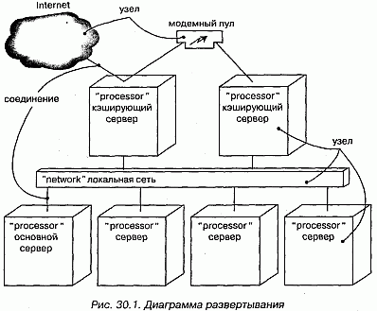
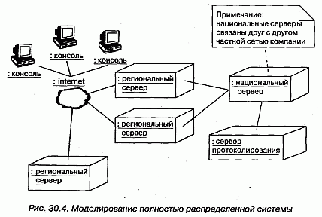
Примеры диаграмм развертывания

Slide 10
Артефакты
В узлах диаграммы развертывания показываются артефакты.
Артефакт – это описание конкретной, реальной сущности, созданной или используемой в проекте
Примеры артефактов:
исходные файлы;
исполняемые файлы;
сценарии;
таблицы баз данных;
документы;
результаты процесса разработки (например UML-модель).
Артефакты помечены стереотипом «artifact».
Notes:
24.5. Артефакты (Результаты)
Артефакт представляет описание реальной сущности, например, такой как файл.
Артефакт представляет описание конкретной, реальной сущности, такой как исходный файл BankAccount.java.
Артефакты развертываются на узлах.
Некоторые примеры артефактов:
• исходные файлы;
• исполняемые файлы;
• сценарии;
• таблицы баз данных;
• документы;
• результаты процесса разработки, например UMLмодель.
======================================
Традиционные артефакты, создаваемые в процессе разработки:
технико-экономическое обоснование проекта,
записи и видео интервью и семинаров при выработке требований к проекту,
документ требований,
документы этапа проектирования,
презентации Power Point по будущему развитию системы,
электронная переписка,
UML-диаграммы…

Slide 11
Экземпляр артефакта
Экземпляр артефакта представляет некоторую копию конкретного артефакта
Например, копию файла BankAccount.java, развернутую на конкретном компьютере.
Экземпляры артефактов развертываются на экземплярах узлов.
Артефакты могут представлять один или более компонентов.
Артефакты могут обеспечивать физическое представление UML-элементов любого типа.
Notes:
Рис. 24.6. Артефакт librarySystem.jar представляет три компонента: Book, Library и Ticket
Экземпляр артефакта представляет конкретный экземпляр конкретного артефакта.
Экземпляр артефакта представляет определенный экземпляр конкретного артефакта, например определенную копию файла BankAccount.java, развернутую на конкретном компьютере.
Экземпляры артефактов развертываются на экземплярах узлов.
Артефакты могут представлять один или более компонентов.
Артефакты могут обеспечивать физическое представление UMLэлементов любого типа.
Обычно они представляют один или более компонентов, как проиллюстрировано на рис. 24.6.
Здесь показан артефакт librarySystem.jar, который представляет три компонента типа «whitebox» (учитывающих внутреннюю структуру) – Book, Library и Ticket.
Артефакты помечены стереотипом «artifact».
В верхнем правом углу артефакта может располагаться пиктограмма артефакта, как показано на рисунке.
Здесь также проиллюстрирован тот факт, что артефакты могут зависеть от других артефактов.
В данном случае артефакт librarySystem.jar зависит от артефакта jdom.jar.
Наряду с именем в спецификации каждого артефакта есть имя файла (filename), указывающее физическое местоположение артефакта.
Например, filename могло бы определять URL, по которому находится оригинал артефакта.
Имена файлов экземпляров артефактов указывают на физическое местоположение экземпляра.

Slide 12
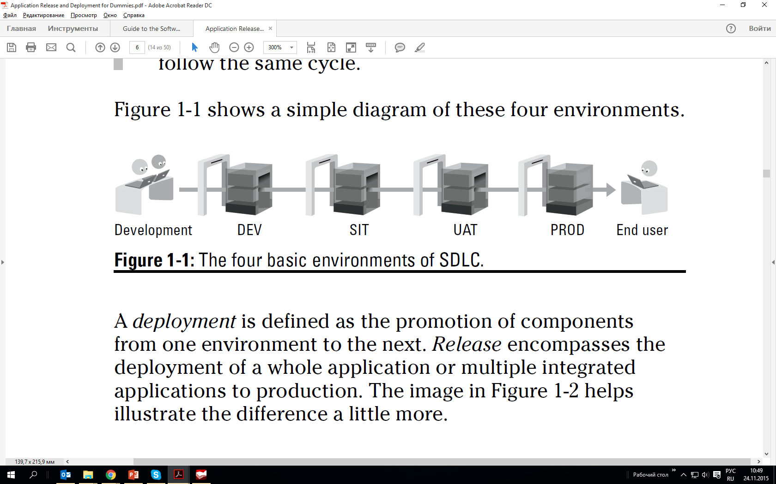
Процесс развертывания ПО
В ходе развертывания ПО устанавливается в различных вычислительных средах.
DEV – среда разработки ПО (Development Env), в которой разработчики создают программный код и выполняют его модульное тестирование.
SIT – среда системной интеграции (System Integration Testing Env) – среда в которой выполняется системная интеграция ПО.
UAT – среда выполнения приемочных испытаний (User Acceptance Testing Env) – среда в которой выполняются приемо-сдаточные испытания ПО.
PROD – производственная среда (Production Env) – среда в которой будет выполняться реальная работа пользователей с ПО.
Notes:
Application Release & Deployment For Dummies®, IBM Limited Edition
Published by John Wiley & Sons, Inc.
Figure 1-1: The four basic environments of SDLC.
Traditionally, deployment is defined as the promotion of components from one environment to the next.
Release encompasses the deployment of a whole application or multiple integrated applications to production.
Release and deployment differ but have the same objective: to deliver quality applications.
delivery pipeline, which consists of multiple environments — deployment targets for a set of items that work together toward a common goal.
Environments build on one another to increase the quality of an application before it reaches its intended user.
Applications don’t have to go through a set number of environments, but we’ve noticed four fairly typical environments:
Development (DEV):
In the Development environment, developers build and deploy code in a test lab, and the development team tests the application at the most basic level.
When the application meets certain criteria for advancement, it moves to the next environment.
System Integration Testing (SIT):
In the System Integration Testing environment, the application is tested to ensure that it works with existing applications and systems.
When the application meets the criteria of this environment, it’s deployed to the next environment.
User Acceptance Testing (UAT):
In the User Acceptance Testing environment, the application is tested to ensure that it provides the required features for end users.
This environment usually is production-like (see Chapter 3).
When the application passes these requirements, it’s promoted to the final environment.
Production (PROD):
In the Production environment, the application is made available to users.
Feedback (see the nearby sidebar) is captured by monitoring the application’s availability and functionality.
Any updates or patches are introduced in the DEV environment and follow the same cycle.

Slide 13
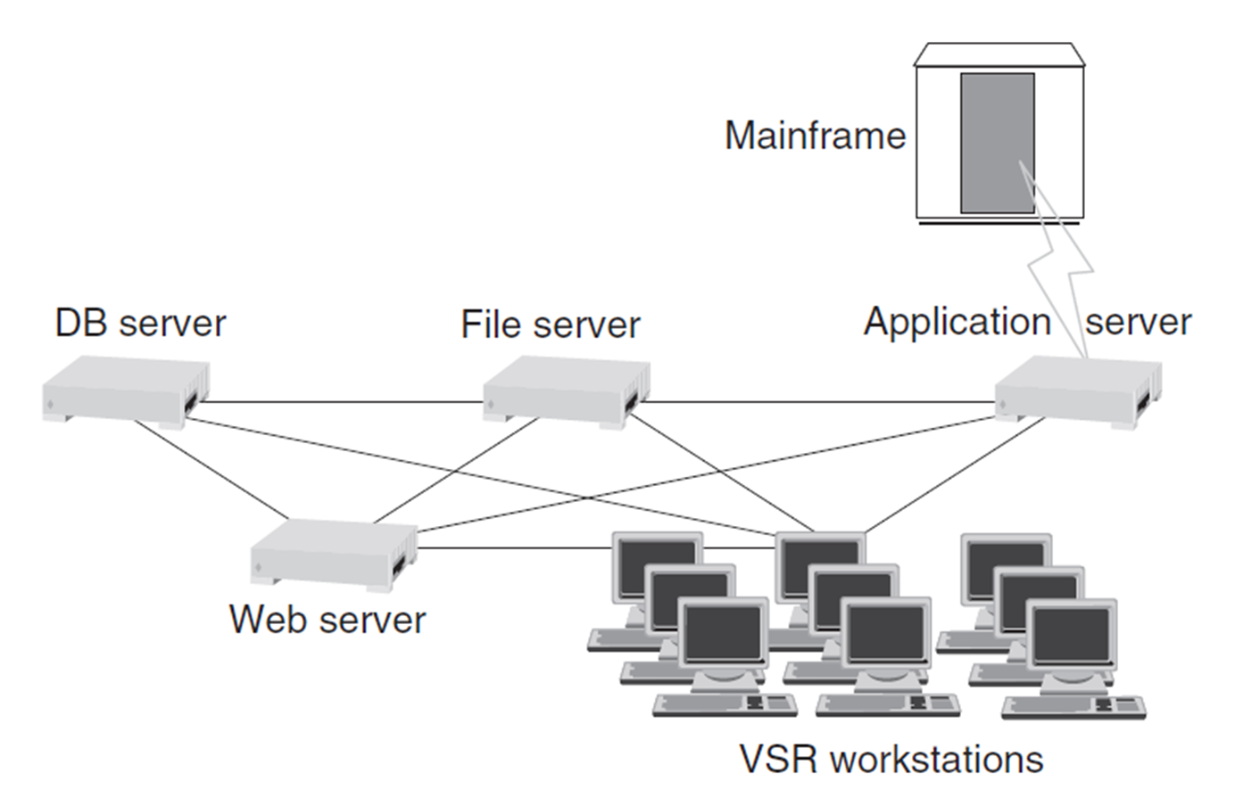
Пример тестовой среды
Notes:
Figure 3–4 Example of a system test environment

Slide 14
Проблема развертывания программной системы
Различие в настройках операционных систем.
Различие в составе установленных стандартных компонент.
Различие в составе доступных сервисов.
Различие в правах доступа пользователей ПС.
Различие в имеющихся каналах связи.
…

Slide 15
Внедрение ПО в вычислительную среду заказчика
Внедрение ПО – это все работы, которые делают ПО доступным для пользователей.
Весь процесс внедрения состоит из нескольких взаимосвязанных видов деятельности с возможными переходами между ними.
Например:
процесс настройки программного обеспечения под определенные условия использования
обучения пользователей работе с программным продуктом.
Близкие понятия:
внедрение,
развертывание,
установка ПО.
Notes:
Внедрение программного обеспечения (на англ. deploy) — процесс настройки программного обеспечения под определенные условия использования, а также обучения пользователей работе с программным продуктом.
При внедрении программного обеспечения требуется действие в трех следующих плоскостях работ.
Первая из них – это выделение критических, с точки зрения общего результата, процедур в деятельности организации. Когда набор таких процедур определен, необходимо в первую очередь использовать ИТ-решение для автоматизации операций внутри именно этих процедур. Таким образом, разработанное ИТ-решение автоматически становится жизненно важным и востребованным для организации, а также будет обеспечена публичность процесса внедрения.
Вторая плоскость работ – это по своей сути расширение нормативной базы организации путем включения в нее регламентов, описывающих порядок выполнения процедур автоматизируемых процессов. В противном случае есть опасность возникновения рассогласования между автоматизированными процедурами и остальными процессами организации.
Третья – это выполнение работ по общей стандартизации существующей деятельности организации, когда выделяются лучшие практики выполнения процедур и включаются в ИТ-решение по принципу наибольшей полезности для большинства участников. Процент таких процедур относительно общего объема автоматизации может быть невелик, но это придает процессу построения решения вес в организации за счет увеличения его «полезности»

Slide 16
Опытное внедрение ПО
Опытное (пилотное) внедрение ПО – первоначальная установка с целью окончательно определиться с в возможностью использования ПО.
Включает:
настройка рабочих мест.
первичное обучение специалистов заказчика по работе с ПО.
расширение нормативной базы организации путем включения в нее регламентов, описывающих порядок выполнения процедур автоматизируемых процессов.
иначе есть опасность возникновения рассогласования между автоматизированными процедурами и остальными процессами организации.
Notes:
Выполнение внедрения
пилотное внедрение программного продукта,
настройка рабочих мест,
первичное обучение специалистов заказчика по работе с ПО.
расширение нормативной базы организации путем включения в нее регламентов, описывающих порядок выполнения процедур автоматизируемых процессов.
В противном случае есть опасность возникновения рассогласования между автоматизированными процедурами и остальными процессами организации.
Завершение проекта внедрения
По завершению опытной эксплуатация программное обеспечение переводится в промышленную эксплуатацию, для сотрудников заказчика проводятся обучающие семинары, оказывается всесторонняя поддержка для успешной эксплуатации программного обеспечения заказчиком.
Также на этой стадии выполняются работы по общей стандартизации существующей деятельности организации, когда выделяются лучшие практики выполнения процедур и включаются в программное решение по принципу наибольшей полезности для большинства участников.
Процент таких процедур относительно общего объема автоматизации может быть невелик, но это придает процессу построения решения вес в организации за счет увеличения его «полезности».

Slide 17
Завершение внедрения ПО
После завершения опытной эксплуатация ПО переводится в промышленную эксплуатацию,
Выполняется:
обучающие семинары для всех пользователей заказчика.
всесторонняя поддержка для успешной эксплуатации ПО заказчиком.
стандартизация существующей деятельности организации
выделяются лучшие практики выполнения процедур;
они включаются в работу с ПО по принципу наибольшей полезности для большинства участников.
это увеличивает «полезность» ПО в организации.
Notes:
Выполнение внедрения
пилотное внедрение программного продукта,
настройка рабочих мест,
первичное обучение специалистов заказчика по работе с ПО.
расширение нормативной базы организации путем включения в нее регламентов, описывающих порядок выполнения процедур автоматизируемых процессов.
В противном случае есть опасность возникновения рассогласования между автоматизированными процедурами и остальными процессами организации.
Завершение проекта внедрения
По завершению опытной эксплуатация программное обеспечение переводится в промышленную эксплуатацию, для сотрудников заказчика проводятся обучающие семинары, оказывается всесторонняя поддержка для успешной эксплуатации программного обеспечения заказчиком.
Также на этой стадии выполняются работы по общей стандартизации существующей деятельности организации, когда выделяются лучшие практики выполнения процедур и включаются в программное решение по принципу наибольшей полезности для большинства участников.
Процент таких процедур относительно общего объема автоматизации может быть невелик, но это придает процессу построения решения вес в организации за счет увеличения его «полезности».

Slide 18
Основные работы по внедрению ПО
Установка и конфигурация оборудования и программного обеспечения
Настройка ПО
настройка ПО в соответствии с техническим заданием,
настройка сопряженных систем.
обучение системных администраторов работе с системой.
Внесение информации в ПО.
в базу данных настроенного ПО переносится или вносится актуальная исходная информация.
Обучение персонала работе с интерфейсом системы.
Опытная эксплуатация
верификация правильности настройки ПО,
обнаружение и устранение неточностей конфигурации.
Актуализация данных и перевод в промышленную эксплуатацию.
актуализация данных и система переводится в режим промышленной эксплуатации.
Переход к сопровождению ПО.
Notes:
Установка и конфигурация оборудования и программного обеспечения. Настройка ПО и сопряженных систем, обучение системных администраторов. На данном этапе осуществляется настройка ПО в соответствии с разработанным техническим заданием, а также настройка сопряженных систем.
Проводится обучение системных администраторов заказчика работе с системой для осуществления дальнейших настроек системы, отражающих изменения в автоматизированных процессах.
Внесение информации в ПО и обучение персонала заказчика. На данном этапе в базу данных настроенного ПО переносится или вносится актуальная исходная информация.
Описание оборудования, описание тарифной политики и продуктовый каталог, информация о клиентах, информация о структуре компании, нормативно-справочная информация и т.п. в соответствии с предназначением продукта.
Проводится обучение персонала работе с интерфейсом системы. Опытная эксплуатация. На данном этапе осуществляется верификация правильности настройки продукта Onyma, обнаружение и устранение неточностей конфигурации. Актуализация данных и перевод в промышленную эксплуатацию. На данном этапе осуществляется актуализация данных и система переводится в режим промышленной эксплуатации. Дальнейшее взаимодействие с заказчиком происходит в соответствии с выбранной схемой и регламентом сопровождения.

Slide 19
Сопровождение программного обеспечения
Notes:
1.3. Организация и методы сопровождения программных средств
Для сохранения и повышения качества сложных комплексов программ необходимо
регламентировать процессы модификации и совершенствования программных средств,
а также поддерживать их соответствующим тестированием и контролем качества.
Широкое применение прототипирования и повторного использования готовых апробированных программных компонентов способствовало превращению сопровождения в особый раздел методов и средств обеспечения жизненного цикла ПС.
===============================
Бертран Мейер (книга Почувствуй класс, 2009)
Сопровождение программной системы включает все виды деятельности, встречающиеся после выпуска первой версии работающей системы:
адаптация новых платформ и окружений,
коррекция замеченных недостатков,
расширение (добавление новой функциональности),
удаление избыточной функциональности,
улучшение качества.

Slide 20
Этапы жизненного цикла ПО
Выявление требований.
Анализ системы (требований)
Проектирование программного обеспечения.
Реализация программного обеспечения.
Тестирование
Внедрение
Сопровождение ПО
Снятие ПО с эксплуатации

Slide 21
Процессы ПИ, рассматриваемые в данном курсе
Процесс управления (management process)
управление программными проектами
Процесс разработки (development process)
работы разработчика – организации, которая создает программный продукт
Процесс сопровождения (maintenance process)
работы организации, которая занимается сопровождением программного продукта.

Slide 22
Процесс сопровождения
Процесс сопровождения необходим в связи с изменением требований к ПО на протяжении их жизненного цикла.
Цель процесса сопровождения – модификация ПО при сохранении его целостности.
Реализация процесса сопровождения ПО
начинается с планирования сопровождения
завершается снятием данного программного продукта с эксплуатации.
Notes:
Реализация процесса сопровождения в жизненном цикле программного средства начинается с планирования сопровождения и завершается снятием данного программного продукта с эксплуатации.
Процесс сопровождения заключается в модификации (изменении) текста программы и соответствующих документов вследствие обнаруженных проблем (несоответствий) или необходимости их усовершенствования.
Целью процесса сопровождения является модификация программного продукта при сохранении его целостности.
Процесс сопровождения необходим вследствие подверженности программных продуктов изменениям на протяжении их жизненного цикла.

Slide 23
Цель сопровождения
Цели сопровождения
выявление и устранение обнаруженных дефектов и ошибок в программах и данных;
введение новых функций и компонентов в ПС;
анализ состояния и корректировка документации;
тиражирование и контроль распространения версий ПС;
актуализация и обеспечение сохранности документации и физических носителей
Notes:
Рис. 1.3
Целью сопровождения является
выявление и устранение обнаруженных дефектов и ошибок в программах и данных,
введение новых функций и компонентов в ПС,
анализ состояния и корректировка документации,
тиражирование и контроль распространения версий ПС,
актуализация и обеспечение сохранности документации и физических носителей
Основная задача - изменить и улучшить существующий программный продукт, сохраняя его целостность и функциональную пригодность [8, 40, 57].
Технология сопровождения должна обеспечивать координированное развитие множества версий ПС и их компонентов,
каждая из которых имеет достаточно высокое качество и специфические функции, а также, возможно, различных пользователей.
Благодаря этому со временем программные средства должны улучшаться и совершенствоваться, как по функциональным возможностям, так и по качеству решения каждой задачи.
Сопровождение составляют процессы регламентированного изменения программных средств и их компонентов, которые реализуются методами конфигурационного управления.

Slide 24
Основная задача сопровождения
Основная задача - изменить и улучшить существующий программный продукт, сохраняя его целостность и функциональную пригодность.
Технология сопровождения должна обеспечивать координированное развитие множества версий ПС и их компонентов,
каждая из которых имеет достаточно высокое качество и специфические функции, а также, возможно, различных пользователей.
Notes:
Рис. 1.3
Целью сопровождения является
выявление и устранение обнаруженных дефектов и ошибок в программах и данных,
введение новых функций и компонентов в ПС,
анализ состояния и корректировка документации,
тиражирование и контроль распространения версий ПС,
актуализация и обеспечение сохранности документации и физических носителей
Основная задача - изменить и улучшить существующий программный продукт, сохраняя его целостность и функциональную пригодность [8, 40, 57].
Технология сопровождения должна обеспечивать координированное развитие множества версий ПС и их компонентов,
каждая из которых имеет достаточно высокое качество и специфические функции, а также, возможно, различных пользователей.
Благодаря этому со временем программные средства должны улучшаться и совершенствоваться, как по функциональным возможностям, так и по качеству решения каждой задачи.
Сопровождение составляют процессы регламентированного изменения программных средств и их компонентов, которые реализуются методами конфигурационного управления.

Slide 25
Проблема сопровождения ПО
Проводилось много исследований, как разные компании выполняют разработку ПО.
В результате были полученные следующие интересные результаты:
большинство компаний тратили 70% своих усилий на сопровождение ранее созданного ПО;
работа по модификации существующего ПО часто требует в 5-10 раз больше усилий, чем первоначальная его разработка.
Стало понятно, что-то сопровождению ПО нужно уделять особое внимание.
Notes:
Maintainability
In the ’70s there were a number of empirical studies of how software was developed.
Two stunning conclusions came out of those studies.
1. Most software shops devoted over 70% of their development effort to maintenance.
2. The effort required to modify an existing feature often required 5 to 10 times more effort than developing the feature originally.
Стало понятно, что-то было неправильным в этой картине.
Clearly something was wrong with that picture.
В конце 70-х годов это стало причиной кризиса ПО, для решения этого кризиса появилась научная (академическая) дисциплина «программная инженерия» (software engineering).
(Термин SE был предложен раньше (в конце 60-х годов), но он в основном касался работами по управлению проектами разработки ПО.)
In the late ’70s this became the software crisis, and the academic discipline of software engineering was introduced to address it.
(The term was introduced earlier, but it referred primarily to project management activities.)
В то время SE в основном было направлено на исправление SD, для решения возникших проблем; если просто выполнял правильно SD, то тогда проблемы должны исчезнуть.
At that time software engineering was primarily devoted to fixing SD to address the problems; if everyone just did SD right, then the problems would go away.
(In the late ’80s software engineering evolved into a more traditional process management view. But that’s another story. . . .)

Slide 26
Сопровождаемость ПО
Сопровождаемость ПО – возможность и простота внесения изменений в программный продукт после его ввода в эксплуатацию. .
важная характеристикой ПС для заказчиков, поставщиков и пользователей,
Требования к сопровождаемости должны включаться в требования к разработке ПО
их выполнение следует оценивать в процессе разработки модификаций ПС.
Для определения и оценки качества модифицированного ПО могут быть использованы различные показатели,
качественные и количественные стандартизированные метрики в соответствии с ISO 9126.
Notes:
Сопровождаемость – возможность регламентированной модификации является важной характеристикой ПС для заказчиков, поставщиков и пользователей, отражающей возможность и простоту внесения изменений в программный продукт после его ввода в эксплуатацию.
Требования к сопровождаемости должны включаться в работу подготовка в процессе заказа, а их выполнение следует оценивать в процессе разработки модификаций ПС.
Для определения и оценки качества модифицированного программного средства могут быть использованы различные показатели, качественные и количественные стандартизированные метрики в соответствии с ISO 9126.
Сопровождаемость должна быть определена до начала первичной разработки проекта ПС соответствующим соглашением между заказчиком и разработчиком-поставщиком.
Разработчик должен подготовить план обеспечения сопровождения, в ко-
тором отражены конкретные методы, соответствующие ресурсы и
последовательности работ.
Следует определить необходимые усилия по обеспечению мониторинга и оценки аспектов сопровождаемости в процессе разработки.
Требования к процессам сопровождения определяются группой основных факторов, влияющих на реализацию модификации программных средств, образующих концептуальную цепочку:
требования на изменения – изменяемые функции – размер (масштаб) изменений – стратегия модификаций – ресурсы необходимые для их реализации.
Эта логическая схема обычно используется при последовательном анализе процессов сопровождения сложных ПС.
При этом основным критерием оценки сопровождения является совершенствование функциональной пригодности и улучшение характеристик качества программного продукта.
Основной

Slide 27
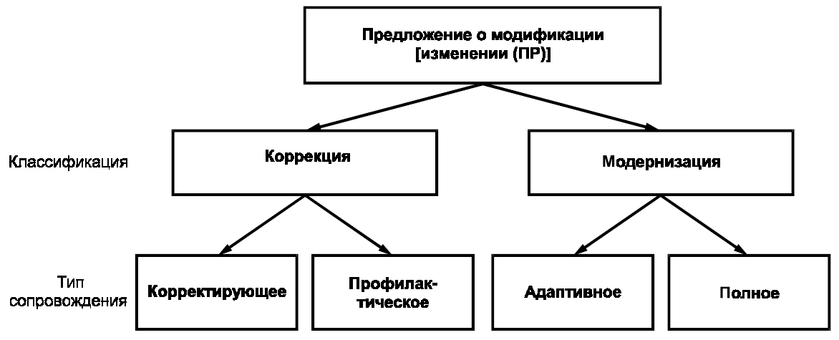
Типы сопровождения
Notes:
Сопровождение готовых программных продуктов заказчиком или поставщиком обычно связано с модификацией соответствующих интерфейсов программного продукта, включая данные и режимы функционирования.
Должны быть учтены неявные требования и ограничения, налагаемые разработчиком оригинала программного продукта.
В ряде случаев они могут быть изменены, а некоторые исходные требования могут быть отменены.
При реализации процессов разработки, эксплуатации и сопровождения по ЕОСТ Р ИСО/ МЭК 12207 любые обнаруженные проблемы (несоответствия) должны быть описаны и проконтролированы посредством процесса решения проблем, установленного в указанном стандарте. При этом следует выпускать соответствующие предложения о модификациях (П Р) или отчеты о проблемах (ОП).
Часто данные документы называют предложениями об изменениях.
В процессе решения проблем по ГОСТ Р ИСО/МЭК 12207 анализируют и решают возникшие проблемы.
В этом процессе также определяют, отражают ли представленные ПР (ОП) возникшие проблемы (несоответствия) или потребности в модернизации продукта.
Процесс управления конфигурацией (УК) по ГОСТ Р ИСО/МЭК 12207 регистрирует (фиксирует) и документирует
состояния предложений о модификациях (ПМ)
или отчетов о проблемах (ОП).
В ходе работы по контролю конфигурации из процесса УК должен быть решен вопрос о принятии конкретного предложения (отчета).
Принятые ПМ (ОП) далее реализуют посредством вызова процесса сопровождения.
Сопровождение может быть востребовано независимо от модели жизненного цикла разработки (например, каскадной, инкрементной, эволюционной) или метода разработки (например, ускоренная разработка приложений, прототипирование, макетирование).
Например, при выпуске новой усовершенствованной программной конструкции (инкремента) продолжается разработка продукта в целом, но может быть востребовано сопровождение для ввода данной конструкции в действие (инсталляции).
Стоимость процесса сопровождения может составлять значительную (наибольшую) часть стоимости жизненного цикла программного продукта.
Приведенный ниже анализ типов сопровождения поможет пользователям стандарта осознать объемы необходимых затрат.

Slide 28
Корректирующее сопровождение
Корректирующее сопровождение – это изменения в ПО, в связи с необходимостью устранения выявленных ошибок и дефектов в программном продукте.
проводят в случае выявления несоответствия программного продукта установленным требованиям;
непредсказуемый и его трудно планировать и регламентировать.
Ошибки в ПО
ошибки программистов в модулях;
некорректная интеграция компонентов программ при наличии нескольких версий модулей;
применением дублирующих или конфликтующих друг с другом копий модулей и различными дефектами взаимодействия программных компонентов между собой и с данными.
Notes:
Корректирующее сопровождение связано с изменениями, вызванными необходимостью устранения фактических ошибок и дефектов в программном продукте.
Корректирующее сопровождение проводят в случае выявления несоответствия программного продукта установленным требованиям.
Этот вид изменений по причинам и источникам является непредсказуемым и его трудно планировать и регламентировать.
При групповой работе специалистов, кроме личных ошибок программистов в модулях,
они могут быть обусловлены некорректной интеграцией компонентов программ при наличии нескольких версий модулей,
применением дублирующих или конфликтующих друг с другом копий модулей и различными дефектами взаимодействия программных компонентов между собой и с данными.
Остальные виды корректировок носят упорядоченный характер и проводятся в соответствии с заранее подготовленными планами и документами.
Поэтому изменения, обусловленные ошибками и выявленными дефектами, в большинстве случаев целесообразно накапливать и реализовывать, приурочивая к изменениям, регламентированным модернизациями.
Однако некоторые ошибки могут приводить к необходимости срочного исправления программ.

Slide 29
Корректирующее сопровождение (2)
Корректирующее сопровождение
связано с изменениями, вызванными необходимостью устранения (исправления) фактических ошибок в программном продукте;
проводят в случае несоответствия программного продукта установленным требованиям.
Профилактическое сопровождение связано с изменениями, вызванными необходимостью устранения (исправления) потенциальных (скрытых) ошибок в программном продукте.
обычно проводят для программных продуктов, связанных с обеспечением или защитой жизни людей.
Notes:
6.2 Типы сопровождения
Корректирующее сопровождение
связано с изменениями, вызванными необходимостью устранения (исправления) фактических ошибок в программном продукте.
проводят в случае несоответствия программного продукта установленным требованиям.
Профилактическое сопровождение связано с изменениями, вызванными необходимостью устранения (исправления) потенциальных (скрытых) ошибок в программном продукте.
обычно проводят для программных продуктов, связанных с обеспечением или защитой жизни людей.
Адаптивное и полное сопровождение связаны с модернизацией (улучшением) программного продукта.
вносятся изменения сверх технических требований (спецификаций), установленных при проектировании или выпуске программного средства.
Изменения, вносимые при адаптивном сопровождении (адаптивные изменения), связаны с необходимостью адаптации программного продукта к изменившейся среде (условиям).
связаны с реализацией новых требований к системному интерфейсу, самой системе или техническим средствам.
Изменения, вносимые при полном сопровождении, улучшают рабочие характеристики программного средства и его сопровождаемость.
могут приводить к предоставлению пользователям новых функциональных возможностей, пересмотру технологии разработки сопровождаемых документов или изменению самих документов.
Сопровождение программного средства, необходимое для изменения структуры или системы, то есть модификации (изменения) программного средства, вносят в существующую архитектуру в рамках ограничений, установленных структурой проекта.
Таким образом, модернизации продукта при адаптивном и полном сопровождении зачастую очень дорогостоящи и требуют больших временных затрат.
Подобные модернизации могут «съедать» большую часть стоимости сопровождения в целом.

Slide 30
Модернизирующее сопровождение
Модернизирующее сопровождение – внесение изменений в ПО для улучшения его работы
сверх первоначальных требований к ПО.
Адаптивное сопровождение – внесение изменения в связи с необходимостью приспособления ПО к изменившейся внешней среде или требований пользователей.
могут быть связаны с реализацией новых требований к системному интерфейсу, самой системе или техническим средствам.
Полное сопровождение – модернизирующее сопровождение, которое улучшает функциональные характеристики ПС и его сопровождаемость.
предоставлению пользователям новых функциональных возможностей,
пересмотру технологии применения сопровождаемых документов
изменению самих документов.
Notes:
Модернизирующее сопровождение – при адаптивном и полном, вносятся сверх технических и функциональных требований спецификаций, установленных при первичном проектировании или выпуске предыдущей, базовой версии программного продукта.
Изменения, вносимые при адаптивном сопровождении, связаны с необходимостью приспособления программного продукта к изменившейся внешней
среде или требований пользователей.
Данные изменения могут быть связаны с реализацией новых требований к системному интерфейсу, самой системе или техническим средствам.
Изменения, вносимые при полном – модернизирующем сопровождении, улучшают функциональные характеристики ПС и его сопровождаемость.
Такие изменения могут приводить к предоставлению пользователям новых функциональных возможностей,
пересмотру технологии применения сопровождаемых документов
или к изменению самих документов.
Сопровождение программного средства, необходимое для изменения структуры или системы, то есть модификации ПС, вносятся в существующую архитектуру в рамках ограничений, установленных первичной структурой проекта.
Таким образом, модернизации продукта при адаптивном и полном сопровождении зачастую наиболее дорогостоящие и требуют больших временных затрат.
Заказчик может
заключить соглашение с разработчиком базовой версии ПС об организации сопровождения
или выбрать в качестве сопроводителя третью сторону (помимо разработчика) (см. рис. 1.4).
Сопровождение может также быть проведено по
соглашению между двумя сторонами внутри одного предпри-
ятия. В стандарте ISO 14476 описаны задачи, рекомендуемые
при заключении соглашения между заказчиком и поставщиком.

Slide 31
Стоимость сопровождения
На поддержку (сопровождение) обычно тратится примерно 40-80% (в среднем 60%) стоимости ПО.
На модернизацию (усовершенствование) ПО тратится примерно 60% от затрат на сопровождение ПО.
Правило 60/60 – примерно 60% тратится на сопровождение и из них примерно 60% тратится на модернизацию.
Notes:
Fact 41
Maintenance typically consumes 40 to 80 percent (average, 60 percent) of software costs.
Therefore, it is probably the most important life cycle phase of software.
The subject of software maintenance is full of ongoing surprises to people who don't know the software field very well.
1. First, there's the issue of what the word maintenance means in the software field.
In most other fields, it's about repairing things that break or wear out.
But the nature of software is such that it never breaks or wears out.
Software is an intangible thing, having no particular physical form, and so there is not anything to break or wear out.
But software can have errors in it.
And software can be modified to do new things.
(That's where the soft in software comes from, in fact.
It's an extremely malleable (ковкий) product, in part because it is so intangible.)
The thing is, software's errors aren't due to material fatigue, but rather to errors made when the software was being built or errors made as the software is being changed.
So software maintenance is about fixing those errors as they are discovered and making those changes as they become necessary.
It all makes sense to software people, even if it doesn't to folks from other disciplines.
2. The second surprise is how much cost and time software maintenance consumes.
The cost and time under construction of your average software product is 20 to 60 percent;
the remaining 40 to 80 percent it is undergoing maintenance.
(For purposes that will become apparent later in this book, we are going to say that software maintenance consumes roughly 60 percent of the software life cycle.)
From a cost and time point of view, maintenance is the dominant phase of software production.
All of that error correction and modification consumes a whole lot of dollars and hours.
And because of that, maintenance is probably the most important life cycle phase of software.
That's pretty counterintuitive, even to software folks.
Just as software people believe that their product won't have any errors in it,
software people also tend to believe that, once their product is put into production, it will run undisturbed for years—or even decades.
In fact, the Y2K problem was an interesting example of the role of maintenance in software.
(Y2K was the need to fix software that handled years as two-digit numbers when the calendar switched from 1999 [99] to 2000 [00].
Some programs took that to mean that time had moved backwards.)
There were two surprises to Y2K.
The first was how pervasive the problem was.
The second was how long-lasting the programs that needed to be fixed had been (many of them dated back to the 1960s or 1970s).
There's an old software saying that I'd like to make into the following corollary (вывод; заключение; следствие):
Old hardware becomes obsolete; old software goes into production every night.
This is one of these facts that exemplifies the need for frequently forgotten.
Software people tend to behave as if the original development of the software product is all that matters.
So do academics teaching software classes.
Whereas a great deal of emphasis is put on the so-called front-end life cycle phases in the practitioner and academic literature of the field,
almost nothing is said about the vital maintenance activities.
In fact, many companies do not collect enough data to know how much maintenance they are doing.
And the computer science or software engineering curriculum that contains material on software maintenance is rare indeed.
The result of all this forgetting is that otherwise knowledgeable people often say absolutely crazy things about maintenance.
We will see what some of those absolutely crazy things are in the discussion surrounding the next fact.
That fact will also deal with the obvious question, "how much of that software maintenance is about error correction, and how much is about modification?"
If you're betting on error correction, you're in for another one of those ongoing surprises.

Slide 32
Структура стоимости сопровождения
60% - улучшение ПО
добавление функциональности
17% - исправление ошибок
18% - адаптивная поддержка
настройка ПО на работу в изменяющихся условиях.
новая среда, новая ОС
5% - другое (превентивная поддержка)
на улучшение структуры ПО
рефакторинг
Notes:
We'll return, in Fact 43, to the issue of whether this phenomenon is really a problem.
At this point, let's turn to the issue of where the remaining 40 percent of the maintenance dollar is spent, once that 60 percent is taken out for enhancements.
The biggest surprise of this surprising fact is how little of the maintenance dollar is spent on fixing errors.
Study after study has shown that error correction is almost down in the software life cycle noise level—only 17 percent of the maintenance dollar is spent on corrections.
For all the talk of buggy software, the metrics on maintenance costs do not bear out any claims that production software is error-prone.
OK, so that's 60 + 17 = 77 percent. Where does the rest of maintenance cost go?
18% is spent on something called adaptive maintenance—making the software continue to work when its environment is changed.
It's to run on a new computer or on a new operating system or to interface with new packages or to accommodate new devices, for example.
Notice that this 18 percent spent on adaptation is marginally more than the 17 percent spent on correction.
It really is true that software error correction lies down in the life cycle cost noise level.
Oh, and by the way, what's the remaining 5 percent of the maintenance dollar spent on? The ever-popular "other."
This includes, interestingly enough, maintenance done to the software to make it more maintainable.
(The old term for this was preventive maintenance.
The term refactoring has recently been invented to describe this activity [Fowler 1999].)
Now, I'd like to make something out of the two 60 percent facts we've been discussing here.
They constitute what I like to call the 60/60 rule of software maintenance:
The 60/60 rule:
60 percent of software's dollar is spent on maintenance,
and 60 percent of that maintenance is enhancement.
Enhancing old software is, therefore, a big deal.
If the first 60 percent of the 60/60 rule is frequently forgotten,
the second 60 percent is forgotten even more often.
Even knowledgeable software experts talk about the excessive cost of software maintenance as if it were primarily about correcting mistakes made when the product was originally built.
One leader in the field, paraphrasing a business management slogan, even spoke of "obliterating" software maintenance, as if it were a bad thing.
Enhancement, we are going to see in the next fact, is a good thing.
This particular 60 percent stems from what is uniquely possible in the software field—enhancing old products significantly to do new things.

Slide 33
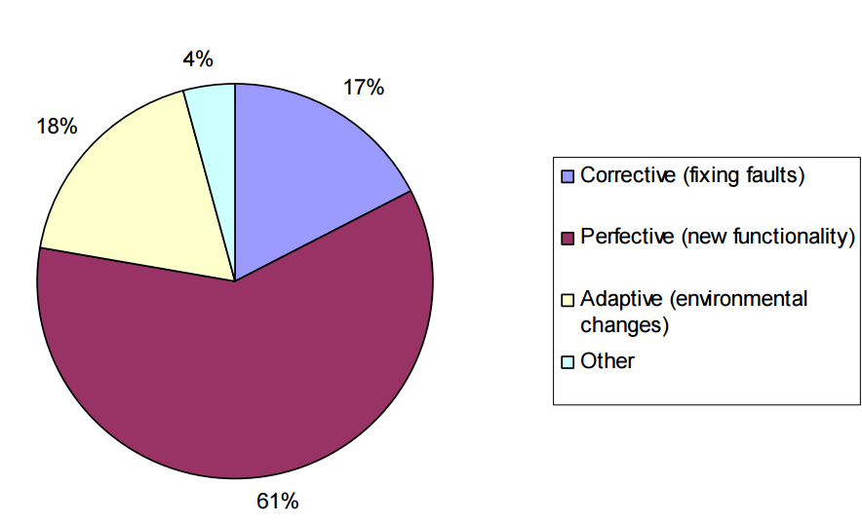
Распределение затрат на сопровождение

Slide 34
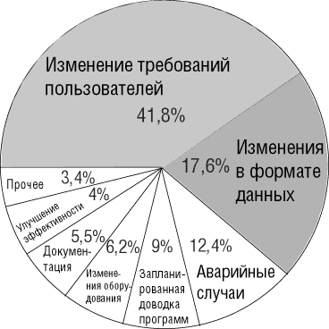
Распределение расходов по причинам сопровождения
Notes:
Рис. 1.5. Распределение расходов на сопровождение. Источник: [Лиенц, 1980]
О программном сопровождении
Приведенный список факторов не включил обычно приводимое качество: возможность сопровождения (maintainability).
Чтобы понять почему, мы должны поближе взглянуть на лежащее в его основе понятие: сопровождение (maintenance) .
Сопровождение начинается с момента поставки ПО пользователям.
Обсуждения методологии создания ПО обычно сосредоточивается на фазе разработки; то же находим и во вводных курсах по программированию.
Но широко известно, что 70% стоимости ПО приходится на его сопровождение.
Никакое изучение качества ПО не может быть удовлетворительным, если оно игнорирует этот аспект.
Что означает сопровождение для ПО?
Если на минуту задуматься, то становится ясно, что этот термин употребляется неправильно: ПО не изнашивается от постоянного использования, и ему не требуется такое "обслуживание", как автомобилю или телевизору. Специалисты по программным продуктам используют это слово для описания уважаемых (noble) и не очень уважаемых функций сопровождения.
К уважаемой, достойной части работы можно отнести модификацию системы.
Поскольку спецификации компьютерных систем меняются, отражая изменения во внешнем мире, должны меняться и сами системы.
Наименее уважаемая часть - это запоздалая отладка: удаление ошибок, которых не должно было быть в начале.
Вышеприведенная диаграмма, взятая из ключевого исследования Лиенца и Свонсона, проливает некоторый свет на то, что на самом деле значит включающий разнообразные понятия термин "сопровождение". Исследование рассмотрело 487 систем, разрабатывающих ПО разного рода; возможно, оно немного устарело, но более поздние публикации подтверждают те же общие результаты. Оно показывает долю стоимости, приходящуюся на каждый идентифицированный авторами вид работ по сопровождению.
Более двух пятых стоимости идет на расширения и модификации, требующиеся пользователям. Это то, что мы выше назвали уважаемой частью сопровождения, без которой работающая система обойтись не может. Неразрешенный вопрос в том, какую долю общей работы промышленность может сэкономить, если с самого начала она будет строить ПО, уделяя больше внимание расширяемости. Мы можем законно ожидать, что объектная технология здесь будет полезна.
Второй значимый фактор в распределения стоимости сопровождения особенно интересен: изменение формата данных. При изменении физической структуры файлов и других элементов данных приходится адаптировать программы. Например, американская почтовая служба несколько лет назад ввела почтовый код "5+4", использующий девять цифр вместо пяти. Пришлось переписывать многочисленные программы, имеющих дело с адресами и "знающих", что почтовый код состоит точно из пяти цифр. По сообщениям прессы, затраты оценивались в сотни миллионов долларов.
Другая известная проблема - Millenium - переход компьютеров на даты нового тысячелетия.
Вопрос не в том, что некоторая часть программы знает физическую структуру данных: это неизбежно, поскольку доступ к данным необходим. Но при традиционных методах построения это знание распространяется слишком на многие части системы, приводя к неоправданно большим программным изменениям при изменении физической структуры. Другими словами, если почтовые коды изменяются с пяти до девяти цифр или даты требуют еще одной цифры, то резонно ожидать, что программа, манипулирующая кодами и датами, будет требовать адаптации. Недопустимо лишь, чтобы изменения в программе были несоизмеримы по сравнению с концептуальным размером изменения спецификации.
Теория абстрактных типов данных даст ключ к этой проблеме (Лекция 6 подробно описывает абстрактные типы данных), позволяя программам иметь доступ к данным с помощью внешних свойств, а не физической реализации.
Следующие пункты в списке Лиенца и Свонсона также интересны, но не так непосредственно связаны с темами этой книги. Аварийная отладка (производимая в спешке, когда пользователь сообщает, что программа не дает ожидаемых результатов или ведет себя катастрофически) стoит больше, чем обычные плановые исправления. Это так не только потому, что она производится в короткие сроки, но и потому, что она прерывает плановый процесс выпуска новых (безошибочных) вариантов и может дать новые ошибки.
Еще одно интересное наблюдение в распределении затрат по видам деятельности - это сравнительно низкая доля (5,5%) стоимости документации. Помните, что это - стоимость задач, решаемых в период эксплуатации. Наблюдение здесь - или скорее, догадка, при отсутствии более точных данных - таково: проект должен либо заботиться о том, чтобы создание документации стало частью разработки, либо совсем не делать этого. Мы научимся использовать стиль построения, в котором большая часть документации действительно встроена в ПО, и есть специальные инструменты для ее извлечения.
Последние два вида работ дают очень малую долю:
Первый - это улучшение эффективности; похоже, предполагается, что когда система работает, менеджеры проекта и программисты неохотно прерывают ее работу с целью улучшения производительности, предпочитая не трогать довольно хорошую систему. (При рассмотрении принципа "сначала сделай ее хорошо, а потом сделай ее быстрой" многие проекты, возможно, вполне довольствуются первым шагом.)
Небольшие средства тратятся и на "переход к новой аппаратной среде". Из-за отсутствия более детальных данных можно высказать лишь некоторое предположение. Все системы относятся к двум крайним случаям, промежуточные варианты практически отсутствуют. В первом случае системы изначально строятся как переносимые, и потому для них этот вид затрат невелик. Другие настолько тесно привязаны к своей первоначальной платформе и перенос был бы так труден, что разработчики даже не пытаются делать что-то в этом направлении.

Slide 35
Сопровождение как новые возможности
Поддержка (сопровождение) ПО – это возможность развития, а не проблема.
Поддержка ПО отличается от разработки ПО только одной дополнительной работой – «разбор (понимание) существующего продукта».
на данную работу тратится примерно 30% общей стоимости поддержки ПО.
можно говорить о том, что поддержка ПО является более сложной задачей, чем разработка нового ПО.
Более совершенная разработка ПО приводит к увеличению затрат на сопровождение, а не к их уменьшению.
Notes:
Fact 43
Maintenance is a solution, not a problem.
Discussion
Oh, how I love this fact!
It says so succinctly what needs to be said about the field of software maintenance.
(Truth be told, I suppose this is more opinion than fact. But I hope by now the previous facts have led you to accept this one as fact as well.)
Far too many people see software maintenance as a problem, something to be diminished and perhaps even "obliterated."
In saying that, they are really expressing their ignorance.
The only way that software maintenance could be a problem would be if nearly all of it were about fixing errors.
And we have already seen that it's not. Far from it, in fact.
Maintenance, instead, is software's unique solution to the problem "we built this thing, but now we
wish we had built something a little different." In the tangible products field, this is a big dilemma. If
you've ever remodeled a house, for example, you know how difficult—and unpredictable—changing a
tangible product can be. (A remodeler once told me that most of his clients got divorces during the
[exceedingly contentious] remodeling process. I quickly decided I wouldn't do any remodeling!)
Instead, modifying software to do something different is comparatively simple. (Notice the key word
comparatively. Making changes to software is nontrivial. It's simply easier than its tangible product
alternatives.)
Controversy
The controversy about this fact is simply the culmination of the controversies about the previous two.
To the extent that this issue arises at all, there is probably more disagreement about this fact (and its
implications) than any other in the software field. But whereas controversy is usually about the
presentation of two relatively different but potentially correct points of view on a topic, in this case the
notion that maintenance in software is a problem is simply untrue. (How's that for spreading trouble
on oiled waters?)

Slide 36
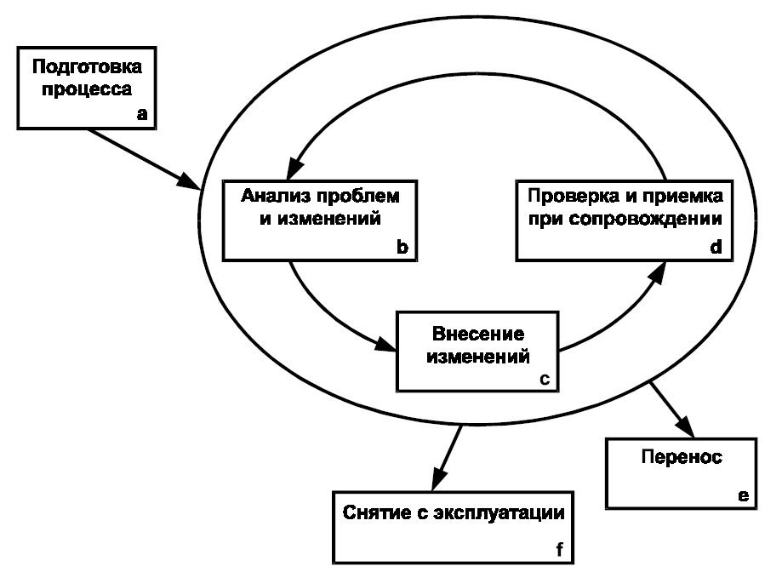
Работы процесса сопровождения
подготовку процесса сопровождения;
анализ проблем и изменений (модификаций);
внесение изменений;
проверку и приемку при сопровождении;
перенос;
снятие с эксплуатации.
Notes:
Процесс сопровождения охватывает следующие работы:
a) подготовку процесса;
b) анализ проблем и изменений (модификаций);
c) внесение изменений;
d) проверку и приемку при сопровождении;
e) перенос;
f) снятие с эксплуатации.
Исходные данные преобразуют или используют в работах по сопровождению для получения выходных результатов.
Рекомендуется проводить соответствующий контроль с целью проверить корректность выходных результатов конкретной работы по сопровождению.
Выходными результатами являются соответствующие данные или объекты, создаваемые при выполнении конкретной работы по сопровождению.
Для обеспечения работ по сопровождению используют вспомогательные и организационные процессы по ГОСТ Р ИСО/МЭК 12207.
На рисунке 2 показана общая структура процесса сопровождения.

Slide 37
Снятие программного средства с эксплуатации
Сразу же по достижении ПО окончания срока его службы оно должно быть снят с эксплуатации.
Проводится анализ, подтверждающий решение о снятии программного продукта с эксплуатации.
В анализе должны быть определены и экономически обоснованы:
возможность сохранения устаревшей технологии;
переход на новую технологию путем создания нового ПО;
разработка нового программного продукта для обеспечения модульности;
разработка нового ПО для упрощения сопровождения;
разработка нового ПО для обеспечения стандартизации.
ПО включается в план снятия с эксплуатации.
Notes:
8.6 Снятие программного средства с эксплуатации
Сразу же по достижении программным продуктом окончания срока его службы этот программный продукт должен быть снят с эксплуатации.
Должен быть проведен анализ, подтверждающий решение о снятии программного продукта с эксплуатации.
Как правило, подобный анализ экономически обоснован и может быть включен в план снятия с эксплуатации.
В анализе должны быть определены и экономически обоснованы:
- возможность сохранения устаревшей технологии;
- переход на новую технологию путем создания нового программного продукта;
- разработка нового программного продукта для обеспечения модульности;
- разработка нового программного продукта для упрощения сопровождения;
- разработка нового программного продукта для обеспечения стандартизации;
разработка нового программного продукта для обеспечения независимости продавца.
Конкретный программный продукт может быть заменен новым продуктом, но в ряде случаев это может быть не прямой заменой одного продукта другим.
При снятии программного продукта сопроводитель должен определить необходимые для этого действия, а затем разработать и документально оформить этапы работ, обеспечивающие эффективное снятие продукта с эксплуатации.
Должны быть предусмотрены возможности доступа к архивным данным снятого программного продукта.
8.6.1 Исходные данные
Исходными данными для проведения работы по снятию с эксплуатации являются:
- удаляемая базовая линия старого программного продукта;
- новый программный продукт;
- старая среда эксплуатации.
8.6.2 Задачи
Сопроводитель, выполняющий снятие программного продукта с эксплуатации в соответствии с ГОСТ Р ИСО/МЭК 12207, должен разработать план снятия с эксплуатации, уведомить пользователей об этом, провести соответствующее обучение персонала, уведомить всех заинтересованных субъектов о завершении снятия продукта с эксплуатации и архивировать соответствующие данные.
8.6.2.1 План снятия с эксплуатации
Должен быть (см. 5.5.6.1 ГОСТ Р ИСО/МЭК 12207) разработан, документально оформлен и реализован план снятия с эксплуатации при прекращении активной поддержки объекта эксплуатирующими и сопровождающими организациями.
К запланированным работам должны быть привлечены пользователи.
В содержание плана должны быть включены:
a) сроки прекращения полной или частичной поддержки;
b) требования по архивации программного продукта и соответствующих документов;
c) обязательства по любым оставшимся вопросам поддержки;
d) сроки перехода, при необходимости, к новому программному продукту; с) требования по доступу к архивным копиям данных.
Как часть указанной задачи сопроводитель должен выполнить следующие этапы:
a) анализ требований к снятию с эксплуатации;
b) определить влияние снятия программного продукта на систему;
c) установить программный продукт, заменяющий снимаемый (при его наличии);
d) разработать график (программу) снятия программного продукта с эксплуатации;
e) определить обязанности по любым оставшимся вопросам последующей поддержки системы;
f) определить и документировать все действия по снятию с эксплуатации. 8.6.2.2 Уведомление о намерениях
Пользователи должны (см. 5.5.6.2 ГОСТ Р ИСО/МЭК 12207) получить уведомление о планах и работах по снятию с эксплуатации.
В содержание уведомления должны быть включены:
a) описание заменяющего или модернизированного объекта с указанием даты его доступности для пользователей;
b) объяснение того, почему прежний программный продукт нельзя больше поддерживать;
c) описание других доступных вариантов поддержки в случае прекращения поддержки прежнего объекта.
Как часть указанной задачи сопроводитель должен выполнить следующие этапы:
a) определить все объекты (и их местоположения), затрагиваемые при данной pa6oic;
b) определить специфику каждого абонента;
c) опубликовать соответствующий график (программу) снятия;
d) отработать обратную связь с абонентами.
8.6.2.3 Реализация параллельной эксплуатации и обучение
Для плавного перехода к новой системе должна (см. 5.5.6.3 ГОСТ Р ИСО/МЭК 12207) быть проведена параллельная эксплуатация прежнего и нового программных продуктов. В течение этого периода обеспечивают необходимое обучение пользователей в соответствии с условиями договора.
Как часть указанной задачи сопроводитель должен выполнить следующие этапы:
a) провести обследование абонента;
b) установить оборудование;
c) установить программный продукт;
d) провести предварительные испытания для проверки правильности установки технических и программных средств;
e) прогнать программные средства при рабочей загрузке параллельно со старой системой;
f) собрать данные о новых и старых продуктах;
g) выполнить преобразование данных и их анализ.
8.6.2.4 Уведомление о завершении снятия
После выполнения запланированного снятия с эксплуатации должно быть (см. 5.5.6.4 ГОСТ Р ИСО/МЭК 12207) послано соответствующее уведомление всем заинтересованным сторонам. Все связанные с прежним объектом документы разработки, журналы регистрации и программы должны быть, при необходимости, помещены в архивы.
Как часть указанной задачи сопроводитель должен выполнить следующие этапы:
a) опубликовать изменения к графику (программе) снятия;
документально зафиксировать специфику абонента и соответствующие решения;
c) архивировать старые программные средства и данные;
d) снять старое оборудование. 8.6.2.5 Архивные данные
Данные, использованные или связанные со снятым с эксплуатации программным продуктом, должны быть (см. 5.5.6.5 ГОСТ Р ИСО/МЭК 12207) доступными для защиты и аудиторской проверки в соответствии с условиями договора.
Должно быть проведено обновление данных на архивных носителях (компакт-дисках и других видах носителей) для упрощения поиска этих данных. Как часть указанной задачи сопроводитель должен выполнить следующие этапы:
a) сохранить старые программные средства и данные, полученные при решении предыдущих задач;
b) создать копии старых программных средств и данных, полученных при решении предыдущих задач;
c) хранить соответствующие носители в безопасном месте.
8.6.3 Проверки
Контроль за рассматриваемой работой проводят посредством процесса совместного анализа (6.6 ГОСТ Р ИСО/МЭК 12207).
8.6.4 Обеспечение
При выполнении работы по снятию программного средства с эксплуатации используют следующие вспомогательные и организационные процессы жизненного цикла по ГОСТ Р ИСО/ МЭК 12207:
- документирования;
- управления конфигурацией;
- обеспечения качества;
- совместного анализа;
- аудита;
- обучения.
8.6.5 Выходные результаты
Выходными результатами данной работы являются:
- план снятия с эксплуатации;
- уведомление о намерениях по снятию с эксплуатации;
- результаты, полученные при выполнении снятия программного средства с эксплуатации;
- обученный персонал;
- снятый с эксплуатации программный продукт;
- уведомление о завершении снятия с эксплуатации;
архивированная базовая линия.

